Slide 1

Steel Data에 따른 불량예측
AI 엔지니어 부트 캠프 4기 4조
Notes:
안녕하세요. 4조입니다. 우리 조는 철 생산 관련 문제를 해결하기 위하여 이 프로젝트를 진행했습니다.
1

Slide 2

목차
a table of contents
1
프로젝트 팀 구성 및 역할
2
프로젝트 개요
3
프로젝트 수행 절차 및 방법
4
프로젝트 수행 결과
5
해결 방안
Notes:
목차는 이렇습니다. 먼저 철강 프로젝트에 대한 개요,
팀 구성 및 역할, 수행 절차 밒 방법, 수행 결과 평가, 그리고 자체 의견 평가로 순서를 구성했습니다.
2

Slide 3
Steel Data에 따른 불량예측

Slide 4

1. 프로젝트 팀 구성 및 역할
김준겸
박주은
그래프 시각화 및 종합적 인사이트 도출
프레젠테이션 제작, 데이터분석
김여민
이민정
발표 및 데이터 분석, 그래프 시각화​
프레젠테이션 제작, 데이터분석
박주영
시나리오 작성 및 데이터 분석,
그래프 시각화
Notes:
이건 목차에 따라 삽입한 거임. 필요 없으면 지워도 무방함
4

Slide 5
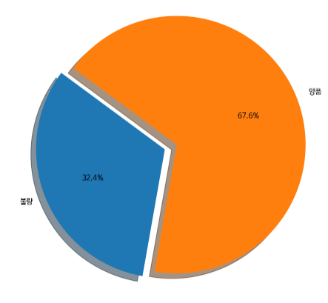
2. 프로젝트 개요
불량품이 생기는 이유는 뭘까?
Steel Data 불량률
01
생산라인의 공정 오류
02
휴먼 에러
03
불순물에 의한 불량
Notes:
우리 조는 철강 데이터를 받으면서 어떤 문제점이 있는지를 알고자 해당 데이터의 최소, 최대, 평균 값을 알아봤습니다. 그 결과, 우측 결과를 토대로 불량품이 전체 생산품의 3분의 1을 차지한다는 결과를 알아냈습니다.
불량품이 만들어지는 이유는 뭘까요? 작업조? 작업공정? 혹은 온도나 작업환경 때문에 이런걸까?
그 정확한 이유를 찾고자 우린 원인을 추적하는 마인드맵을 만들었습니다.

Slide 6
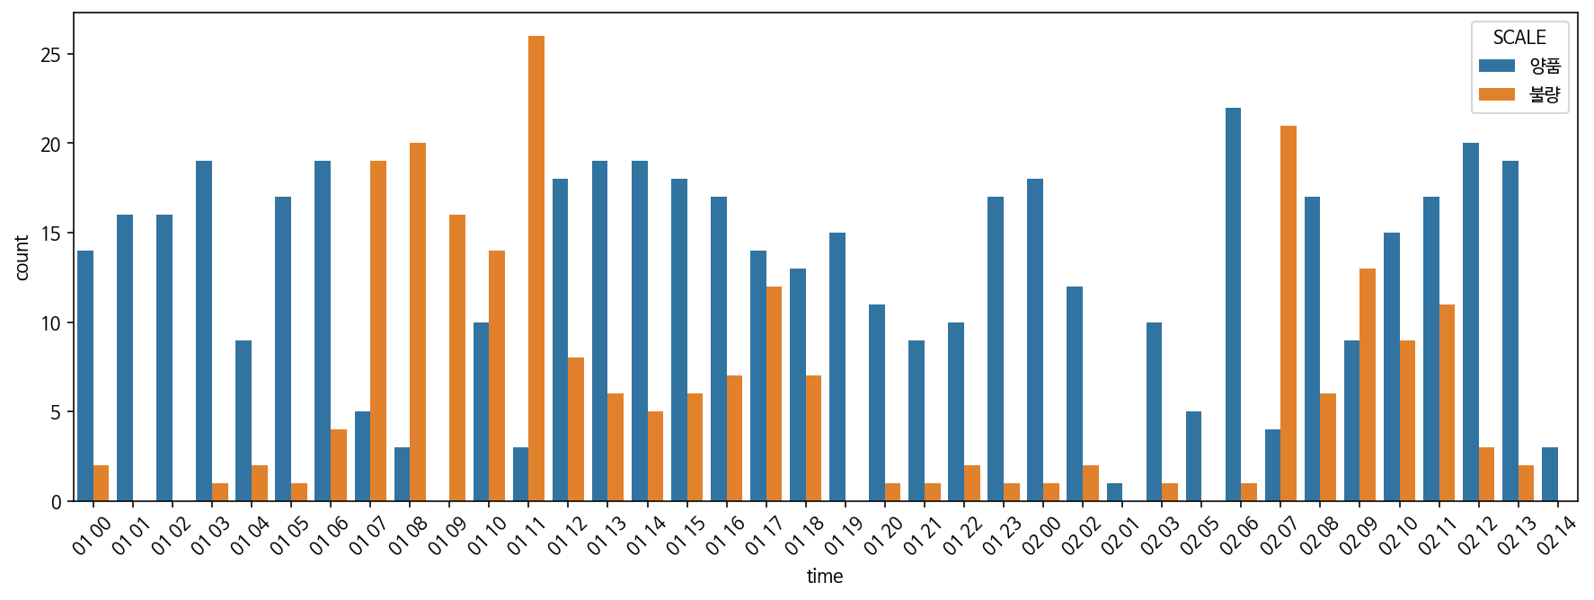
3. 프로젝트 수행 절차 및 방법
STEP 1
STEP 2
특정 시간대에
불량품이 유독
많이 나오는 것을
발견 하였다.
이유가 뭘까?
궁금해졌다.
이 특정 시간대에
불량 원인이
무엇인지 살펴보자.
STEP 3
STEP 4
시간별 불량품의
갯수를 살펴 보았다.
>>
>>
>>
Notes:
데이터를 받고 우린 불량품의 개수가 문제의 결과라는 것을 알았습니다. 그래서 이 결과를 자세하게 알아보고자 시간이라는 기준으로 찾았습니다. 위에 보시는 그래프처럼 특정 시간대에 불량품이 많이 나온다는 것을 알아냈고 이 시간대에 나오는 원인을 찾아내기 위해 데이터를 크게 4가지 관점으로 나눠서 찾아봤습니다.

Slide 7
3. 프로젝트 수행 절차 및 방법
작업조
생산라인
시간
불량
최종 결론
온도
철강 종류
Notes:
마인드맵의 과정은 이렇습니다. ‘불량이 생겼다’라는 문제를 알고 분석 기준을 세우고자 시간대가 언제인지를 묶어 봤습니다.
시간대별로 나타낸 데이터를 통해 4가지 원인을 도출했고 이에 따른 가설을 세웠습니다.
첫 번째 가설은 ‘작업조가 불량품 생산에 큰 영향을 끼쳤다’ 라는 것입니다
둘째 가설은 ‘특정 생산라인이 불량품을 많이 제조한다’라는 것이고
셋째 가설은 ‘온도가 불량품 생산의 주된 요인이다’
마지막으로 넷째 가설은 ‘철강 종류에서 불량품을 많이 만들어낸다’ 였습니다. 이 과정을 지금부터 자세히 말씀드리고자 합니다.(5번은 마치 스토리를 스포일러한 느낌이 듬 . 원인까지만 쓰고 결과 쪽에 있는 온도를 말고 최종 결과 라고 적어놓는게 일리 있다고 생각함.)
7

Slide 8
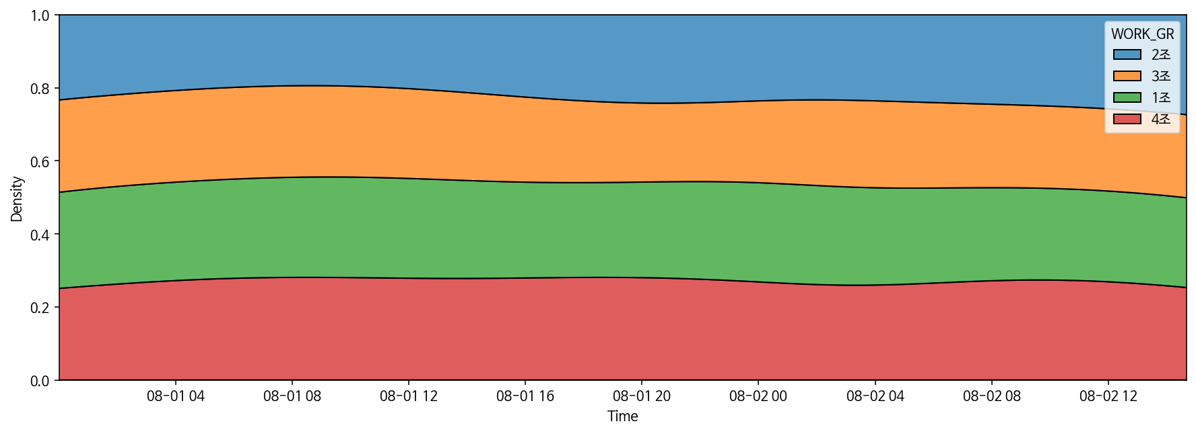
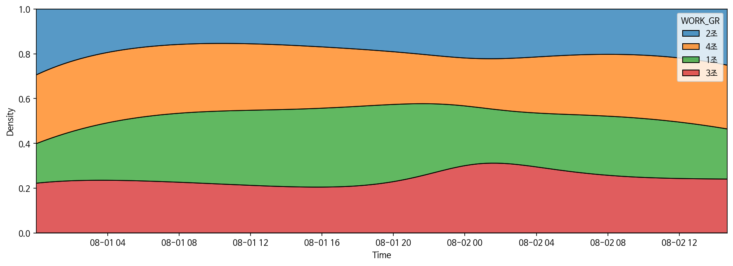
3. 프로젝트 수행 절차 및 방법
1. 조별 생산량 누적 분포
시간별 조별 생산량을
봤을 때는 명확한 차이가 나지
않는 걸로 확인 됐습니다.
2. 조별 불량 누적 분포
시간별 조별 불량률을
봤을 때는 명확한 차이가 나지
않는 걸로 확인 됐습니다.
Notes:
작업조와 관련하여 불량품이 많이 나오는 시간을 불량품이 나오는 비율을 통해 조사했습니다. 이 그래프에서 보시는 것처럼 각 작업조가 불량품을 생산하는 비율이 저마다 비슷한 양상으로 생산했습니다. 즉, 작업조는 불량품 생산의 주된 요인이 아니었습니다. 그렇다면 작업라인은 어떨까요?

Slide 9
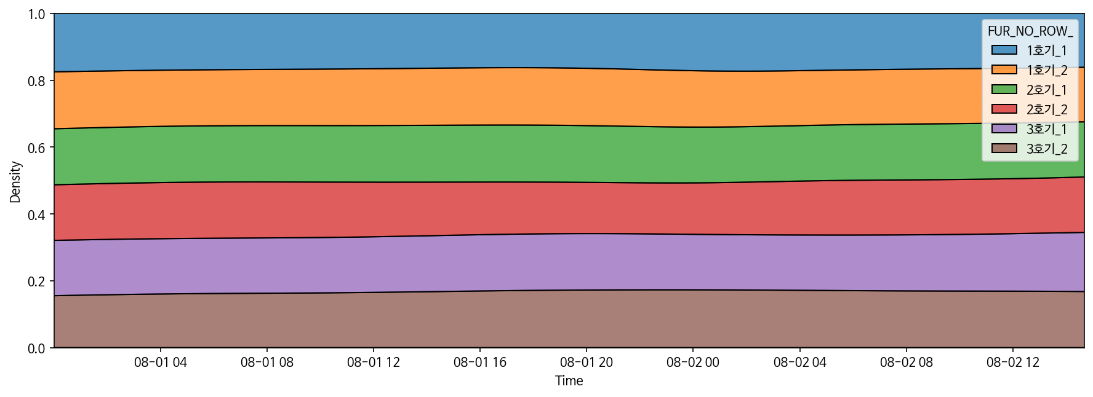
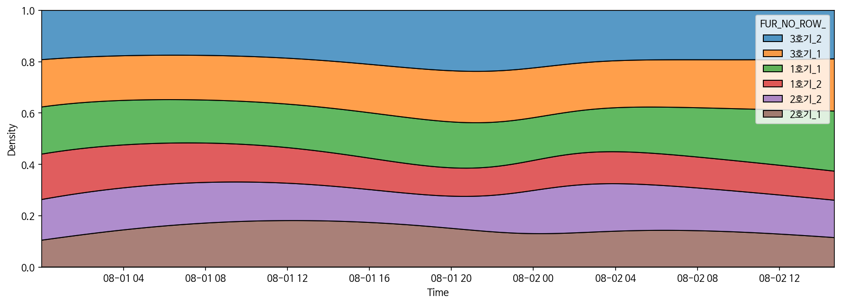
3. 프로젝트 수행 절차 및 방법
1
생산라인별 생산량 누적분포
생산라인에 따른 생산량을
비교해 보았을 때 비교적
큰 차이가 보이지 않았습니다.
2
생산라인별 불량 누적분포
생산라인에 따른 불량률을
비교해 보았을 때 비교적
큰 차이가 보이지 않았습니다.
Notes:
작업라인도 마찬가지로 각 가열로가 생산하는 양에 비해 불량품 생산 비율이 큰 차이가 없다는 것을 확인할 수 있습니다. 다음으로는 철강 종류에 따른 그래프 결과를 보시겠습니다.

Slide 10
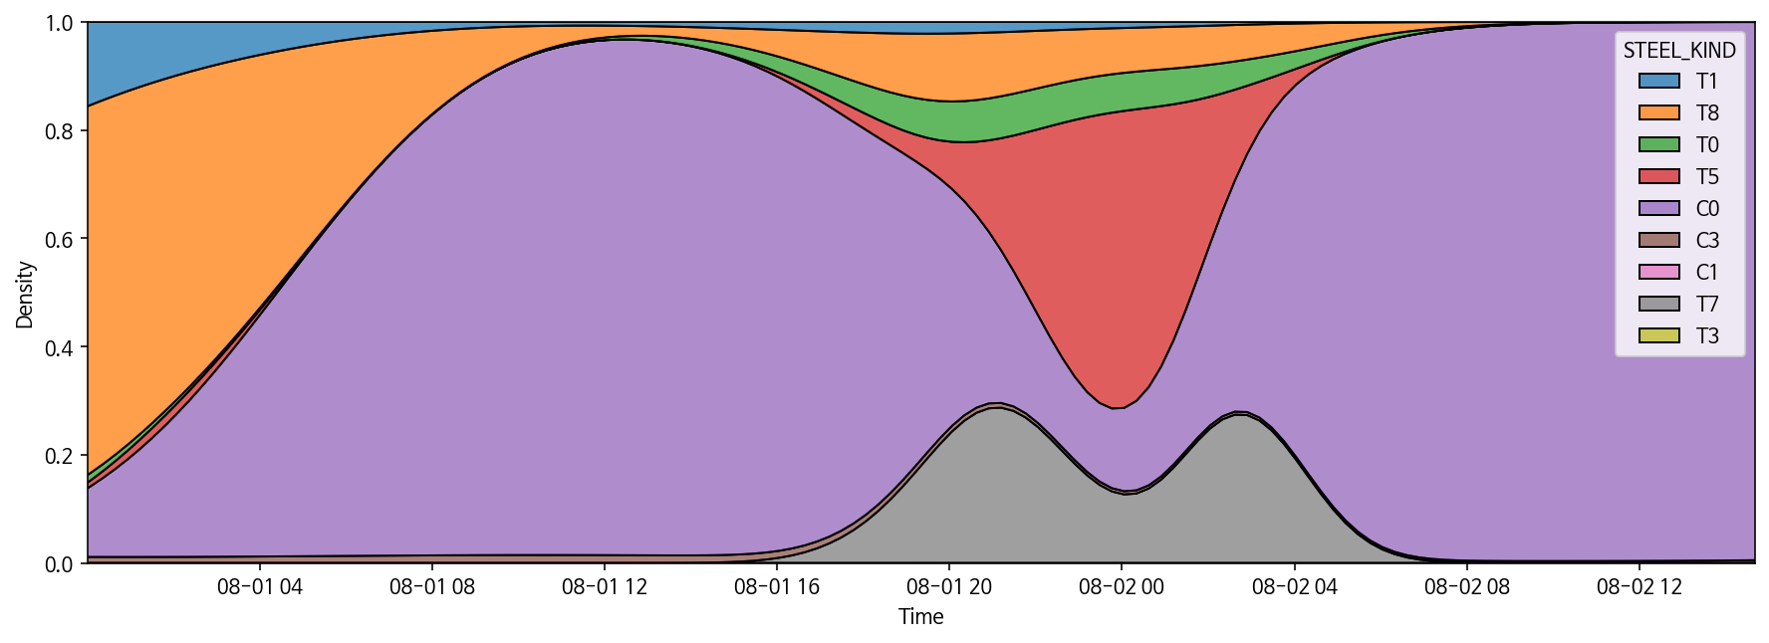
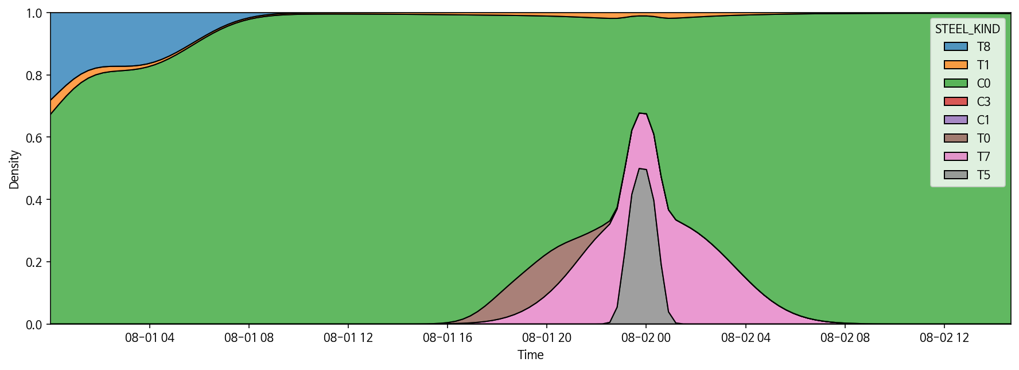
3. 프로젝트 수행 절차 및 방법
Steel kind 생산량 누적 분포
철강 종류 중에서 C0 의 비율이 가장
높은 것을 알 수 있습니다.
Steel kind 불량 누적 분포
불량이 많이 발생하는 시간대에
C0의 불량이 가장 많은 것을
알 수 있습니다.
Notes:
불량품이 많이 나왔었던 06시~12시 사이의 결과를 보면 C0가 불량품의 비율을 대부분 차지하고 있다는 것을 알 수 있습니다. 이 그래프를 보고 ‘C0가 원래 생산이 많았으니 불량품이 많이 나오는 것은 당연하지 않나요?’ 라는 의문이 드실 수도 있지만 불량품 개수가 전체 생산량의 3분의 1을 차지한다는 것을 바탕으로 보면 그 중에서 80%를 C0가 차지를 합니다. 그렇습니다. 많아도 뚜렷하게 문제가 있는 쪽으로 많다는 것입니다. C0가 문제인 것을 확인했고, 그러면 이 불량품 생산의 마지막 원인, 온도는 어떠한 영향을 끼칠까요?

Slide 11
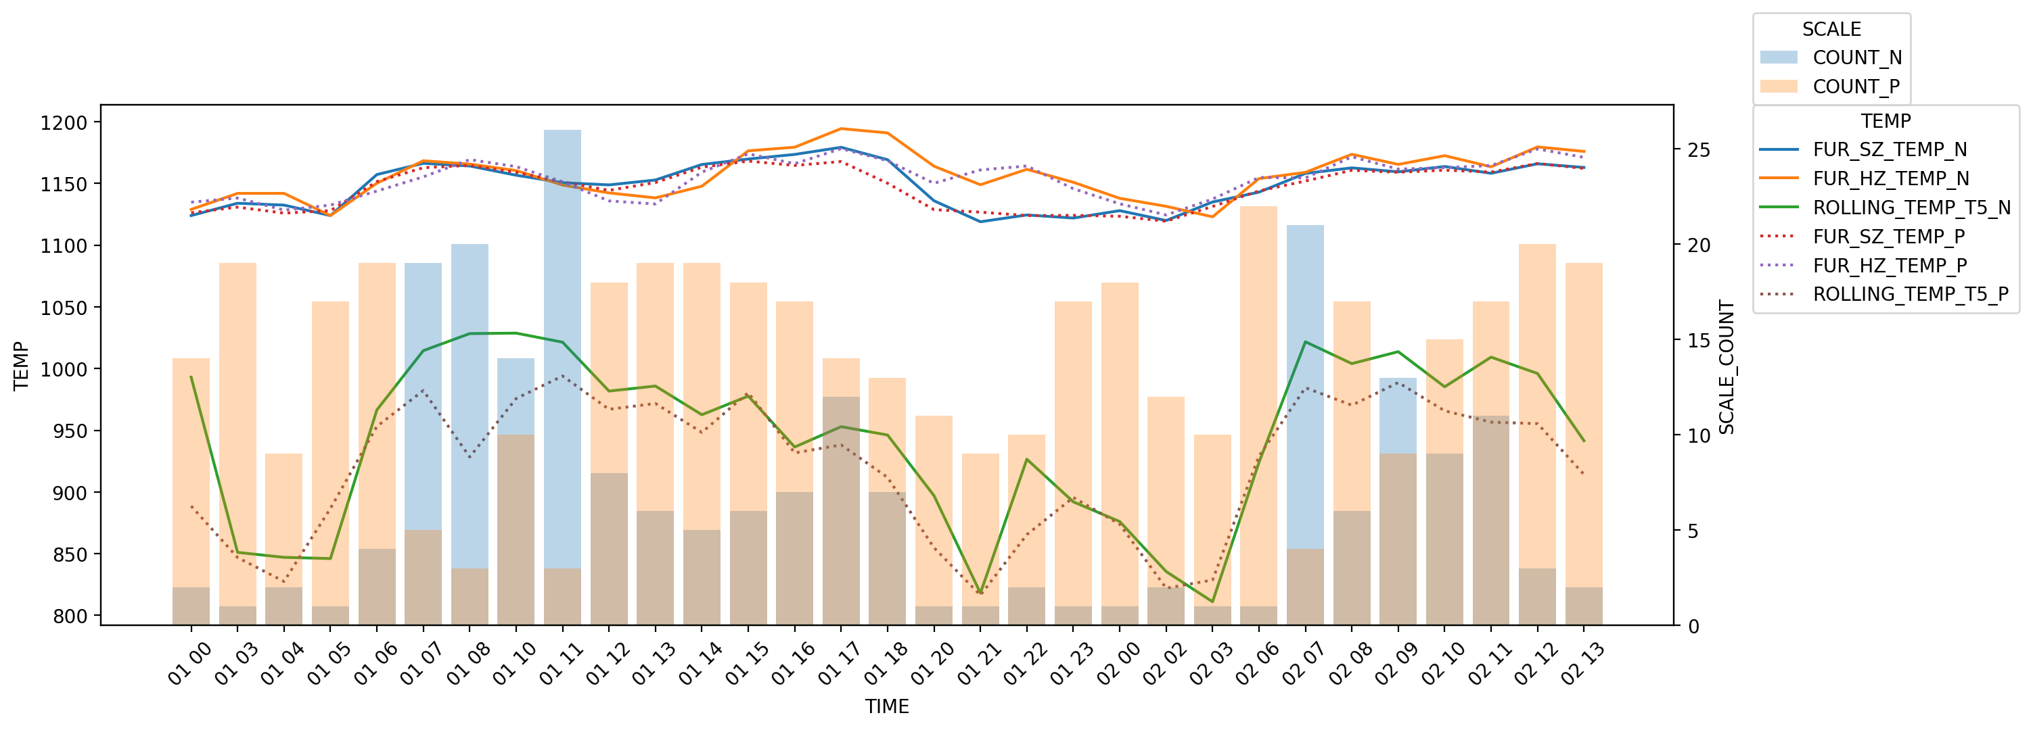
3. 프로젝트 수행 절차 및 방법
가열로 및 압연 온도 변화에 따라 나타나는 불량품
1
ROLLING_TEMP가 생산되는 불량품의 양과 연관이 있어 보입니다.
2
HZ,SZ 가열로 온도는 미미 하지만 불량품과 연관이 있어 보입니다.
3
가열로와 압연 온도가 큰 요인으로 보입니다.
Notes:
보시는 그래프는 불량품을 시간대로 나눈 기준에서 가열로와 롤링의 온도를 나타낸 것입니다. 여기 불투명한 영역을 보시면 롤링에 따른 온도가 차이가 크다는 것을 알 수 있습니다. 점선이 불량품의 온도고 양품이 실선의 온도입니다. 이 그래프를 근거로 우린 2가지 사실을 찾았습니다.
첫째는 불량품과 양품은 롤링의 온도 차이가 난다.
둘째, 가열기 SZ,HZ의 온도는 양품과 불량품의 차이가 크지 않다 입니다.
지금 보시는 이 그래프를 각 가열로의 온도, 롤링의 온도에 따라 보시겠습나다.

Slide 12
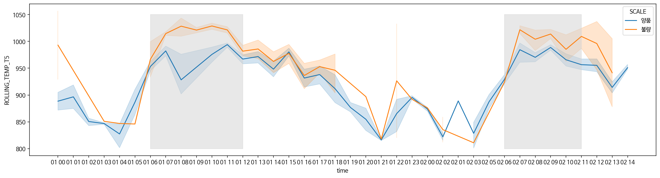
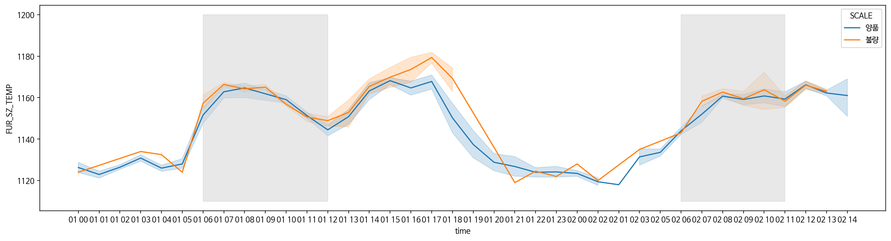
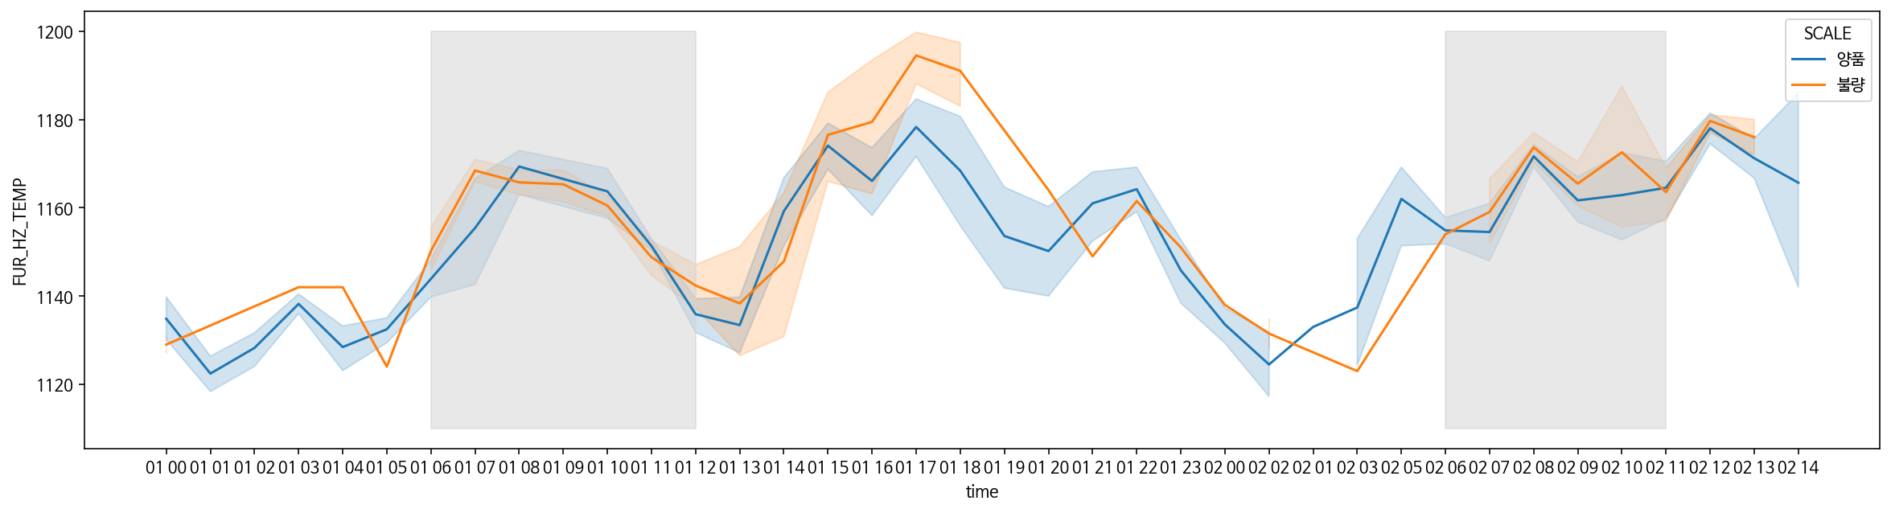
3. 프로젝트 수행 절차 및 방법
시간에 따른
'ROLLING_TEMP'
온도에 따른 불량품
시간에 따른
‘FUR_SZ_TEMP’
온도에 따른 불량품
시간에 따른
‘FUR_HZ_TEMP’
온도에 따른 불량품
Notes:
보시는 바와 같이 롤링 온도에서만 차이가 드러나고 나머지 가열로 온도에서는 차이가 크지 안다는 것을 알 수있습니다.
12

Slide 13
4. 프로젝트 수행 결론
결론 요약
작업조별 생산량과 불량률이 비슷하게 보입니다.
생산라인별 생산량과 불량률이 비슷하게 보입니다.
작업조
생산라인
철강 종류
가열로, 압연 온도
C0는 생산량이 많음에 따라 불량률도 높은 것으로 보입니다.
압연온도가 불량품 생산에 주된 원인으로 보입니다.
Notes:
지금까지의 과정을 요약 정리하겠습니다.
1. 불량품을 만들어내는 원인은 작업조, 작업환경, 철강 종류, 온도 , 4가지였다.
2. 4가지 원인 중에서 온도가 가장 차이가 뚜렸하게 나타났다.
3. 랜덤포레스트 머신러닝의 결과는 훈련값 0.94, 테스트값 0.93이었다.
(결과값은 많이 도출해도 이 세가지였음. 그러니 랜덤포레스트 결과값을 나타내는 것과 함께 한줄 평처럼 나열하면좋겠다는 생각을 함.)
13

Slide 14
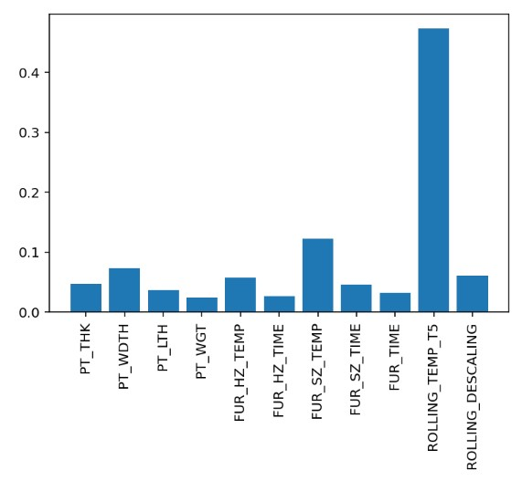
4. 프로젝트 수행 결론
머신러닝 불량 예측 결과
최종 결론
불량품 생산에 있어 압연 온도가 가장 많은 영향을 끼치고,
그 다음으로 가열로 온도가 영향을 줄 것으로 보입니다.
<랜덤 포레스트 머신러닝 결과>
max_depth = 5
훈련값 : 0.94
테스트값 : 0.93
Notes:
온도가 주된 원인이라는 사실을 인지하고, 만일에 대비해 모든 요인을 고려대상에 넣고 불량과 양품을 예측할 수 있는 랜덤포레스트 머신러닝을 돌려보았더니 훈련정확도는 0.94 테스트 정확도는 0.93이 되었습니다.
이 머신러닝 결과값을 통해 우리는 롤링 온도가 불량품 생산율의 큰 비율을 차지할 가능성이 높다는 결론을 내렸습니다. 실제로 오른쪽 그래프를 보면 더욱 극명하게 알 수 있습니다.
14

Slide 15
5. 해결 방안
가열로 및 압연 온도가 불량품 생산에 큰 영향을
끼칠 가능성이 높아 보이므로 일정 온도 유지를 위한
모니터링 시스템 구축 및 대책 수립이 필요해 보입니다.
가열로 및 압연 온도
Notes:
온도가 메인이지만 그 외의 원인들에 대한 해결책도 필요해서 솔루션을 달까 합니다.
작업조는 C0 제조에 대한 지식교육과 06시~12시 사이에 있는 일정들 중에서 개선해야될 부분이 있다고 봅니다.
작업환경에서는 가열기나 롤링 기 자체적으로는 문제가 없다고 봅니다. 그러나 온도 유지 과정이 용이하지 않으니 구조 혹은 제조 과정의 동선 개선이 필요해보입니다.
철강 종류에 대한 해결책은 C0 원재료에 대한 검수를 지금보다 정밀하게 해주실 것을 권합니다.
마지막으로, 온도는 가열로와 롤링기의 과정 문제로 보이니 추출부터 롤링하는 과정에서 온도를 통제할 수 있는 방법에 대한 대책 회의가 시급해 보입니다.
(각 원인에 대한 솔루션을 제공할때, 연결 화살표는 필요 없다고 여겨짐.)
15

Slide 16
감사합니다.
Notes:
이상으로 4조의 프로젝트 설명을 마칩니다. 감사합니다
16

